Slide 1


BIM ЦЕНТРИЧНАЯ АРХИТЕКТУРА ЦИФРОВИЗАЦИИ СТРОИТЕЛЬСТВА
ОТ ЛОСКУТНОЙ АВТОМАТИЗАЦИИ К БЕСШОВНОЙ ЦИФРОВИЗАЦИИ

Slide 2
4. Среда общих данных
АРХИТЕКТУРА ЦИФРОВЫХ СЕРВИСОВ AS IS
Биоинтеграции
Расчёт ВОР из BIM
Larix.EST
Цифровая исполнительная Hardroller
Накопительная модель Signal
Цифровой стройконтроль Базис
Цифровая приёмка Базис

Slide 3
4. Среда общих данных
АРХИТЕКТУРА ЦИФРОВЫХ СЕРВИСОВ TO BE
Интеграция с CRM
Внедрение бесшовной передачи данных
Операционный контроль в Базис
Внутренняя приёмка через Базис
Передача объекта в УК и комиссионная приёмка через Базис
Передача объекта в ГС через Базис
Клиентская приёмка в Базис
Интеграция с Hardroller, прикрепление подработ по ИД
Интеграция с СОД ACC
%

Slide 4
АРХИТЕКТУРА ЦИФРОВЫХ СЕРВИСОВ TO BE 2.0
Внедрение бесшовной передачи данных
Расчёт ВОР из BIM
Larix.EST
Передача данных для закрытия в Базис
Закрытие работ с привязкой к BIM модели
Учёт закрытого объёма относительно ВОР в Larix.Tender
Перевод в оплату в 1С

Slide 5
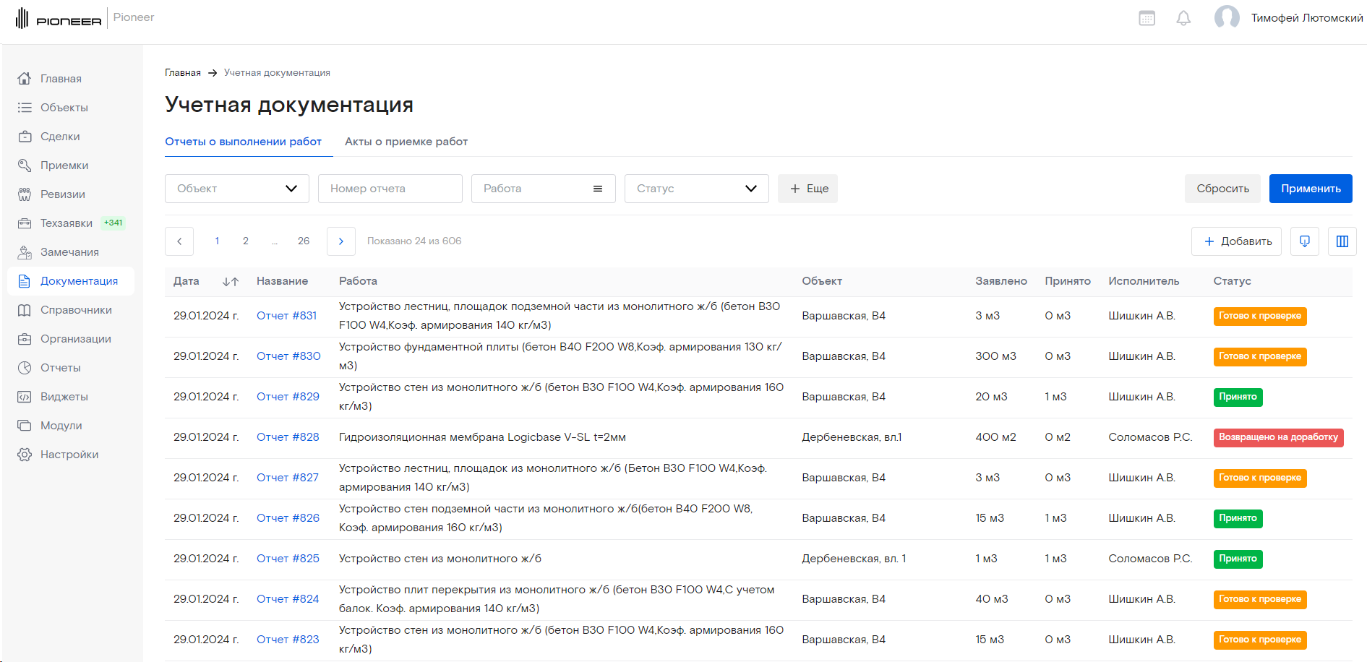
19. Стройконтроль и формирование накопительной модели
БАЗИС.СТРОЙКОНТРОЛЬ

Slide 6
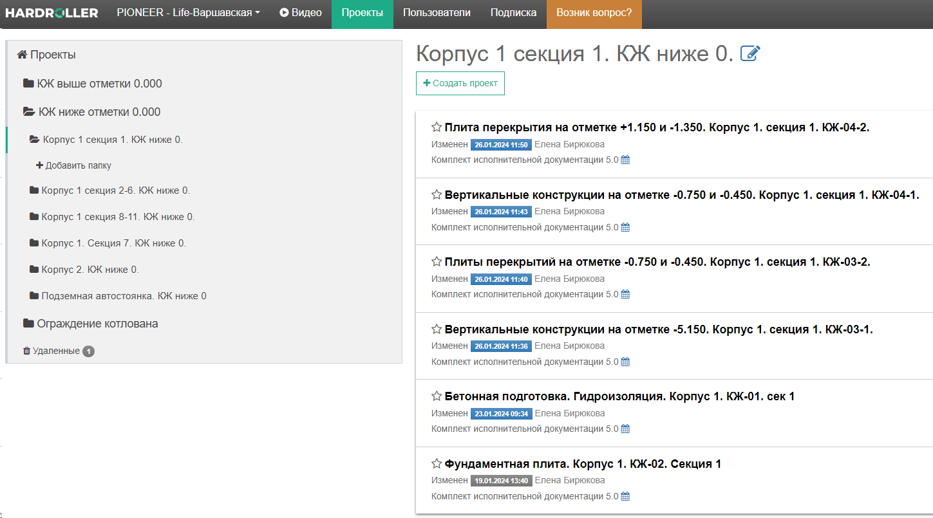
4. Среда общих данных
ЦИФРОВАЯ ИСПОЛНИТЕЛЬНАЯ ДОКУМЕНТАЦИЯ
Hardroller
Объём ведения данных:
Электронный ОЖР
Журнал входного контроля
Согласование АОСР, АООК
Подписание АОСР, АООК
В перспективе:
Журнал бетонных работ
Другие спецжурналы

Slide 7
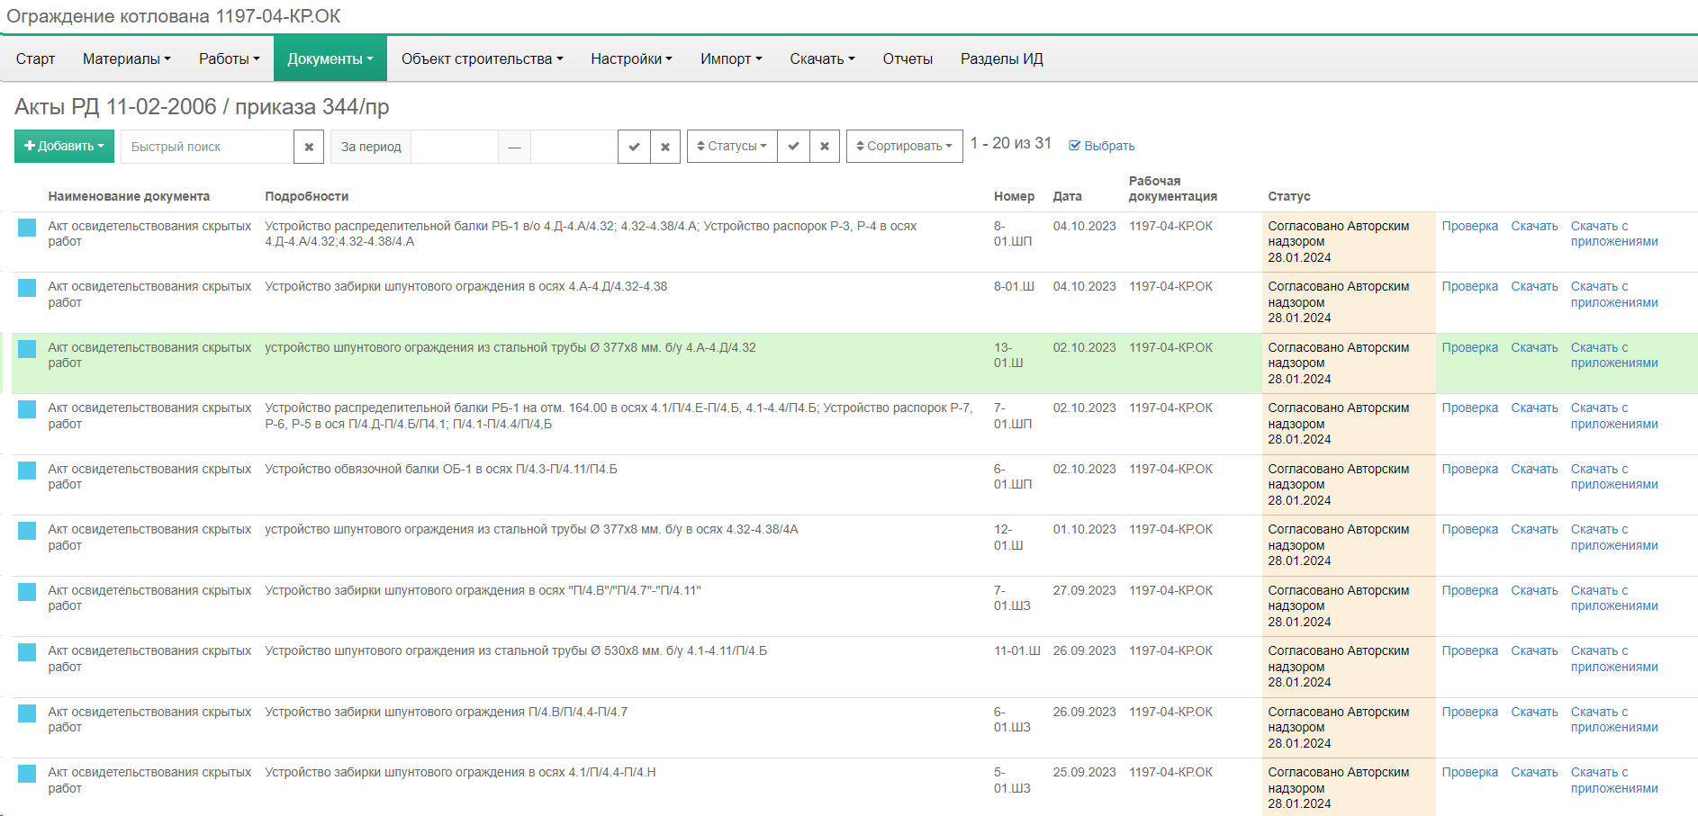
4. Среда общих данных
ЦИФРОВАЯ ИСПОЛНИТЕЛЬНАЯ ДОКУМЕНТАЦИЯ
Hardroller

Slide 8
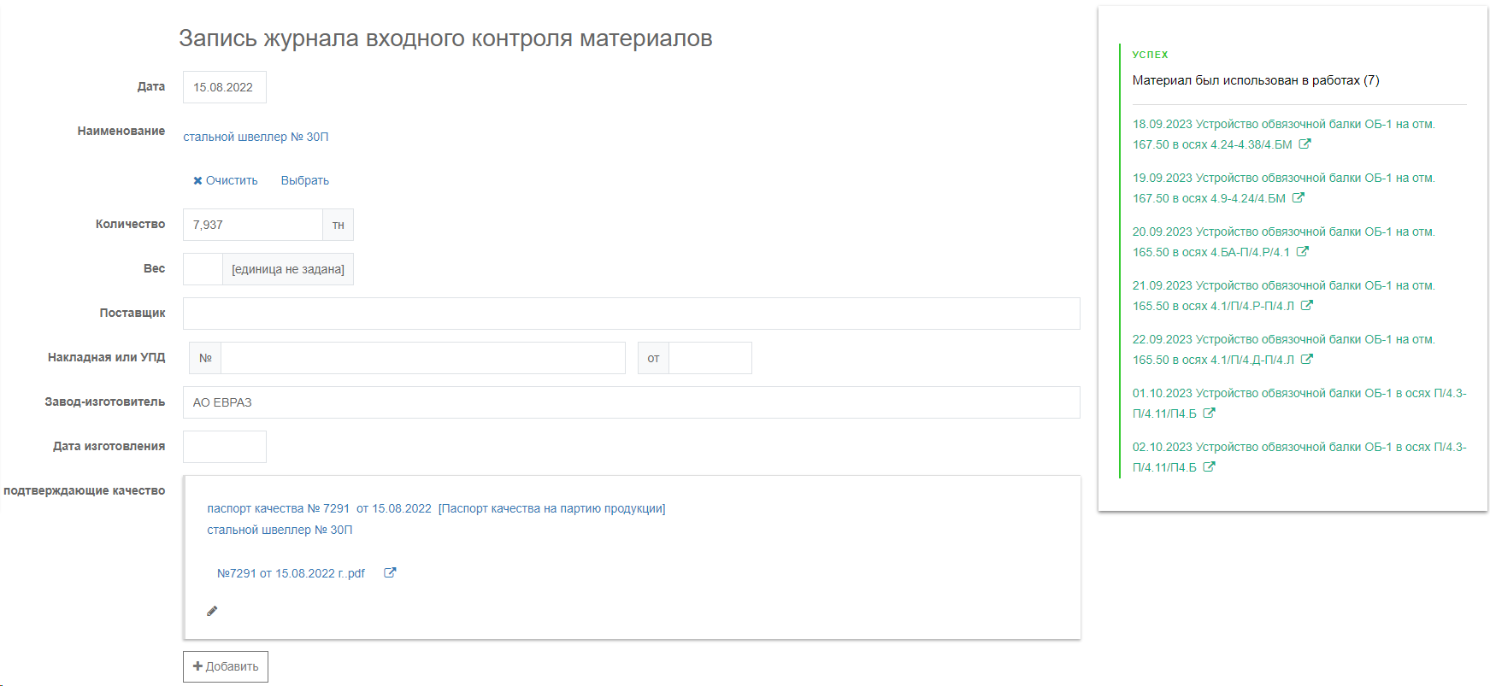
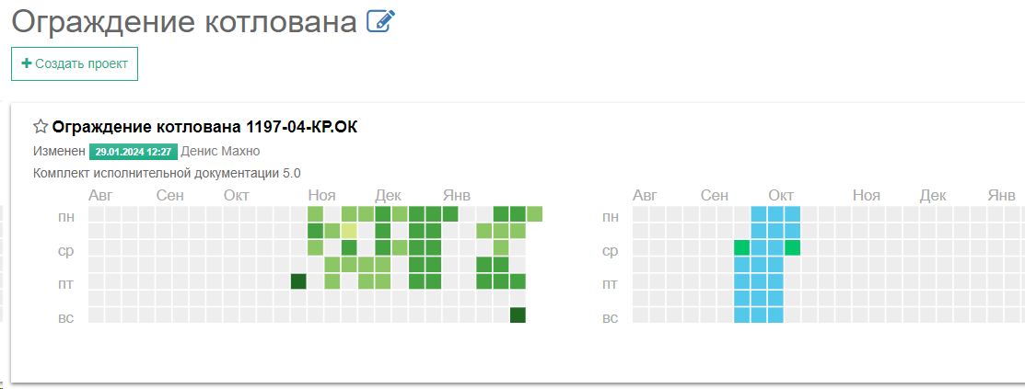
4. Среда общих данных
ЦИФРОВАЯ ИСПОЛНИТЕЛЬНАЯ ДОКУМЕНТАЦИЯ

Slide 9
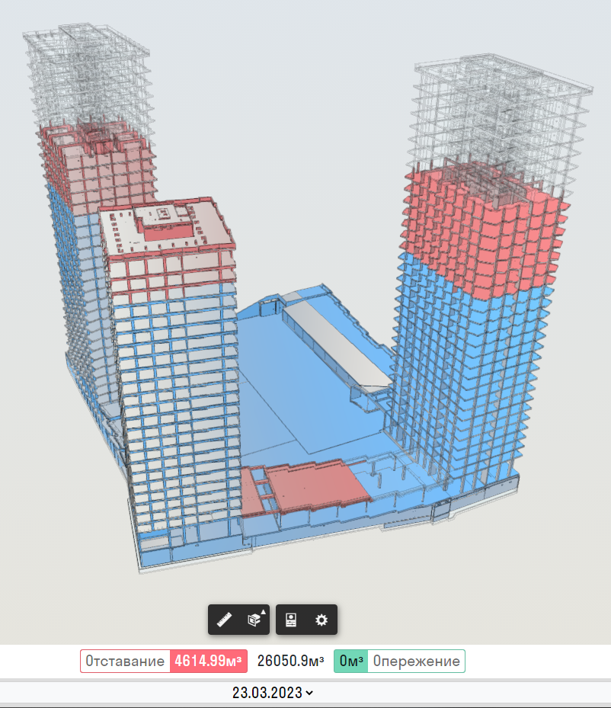
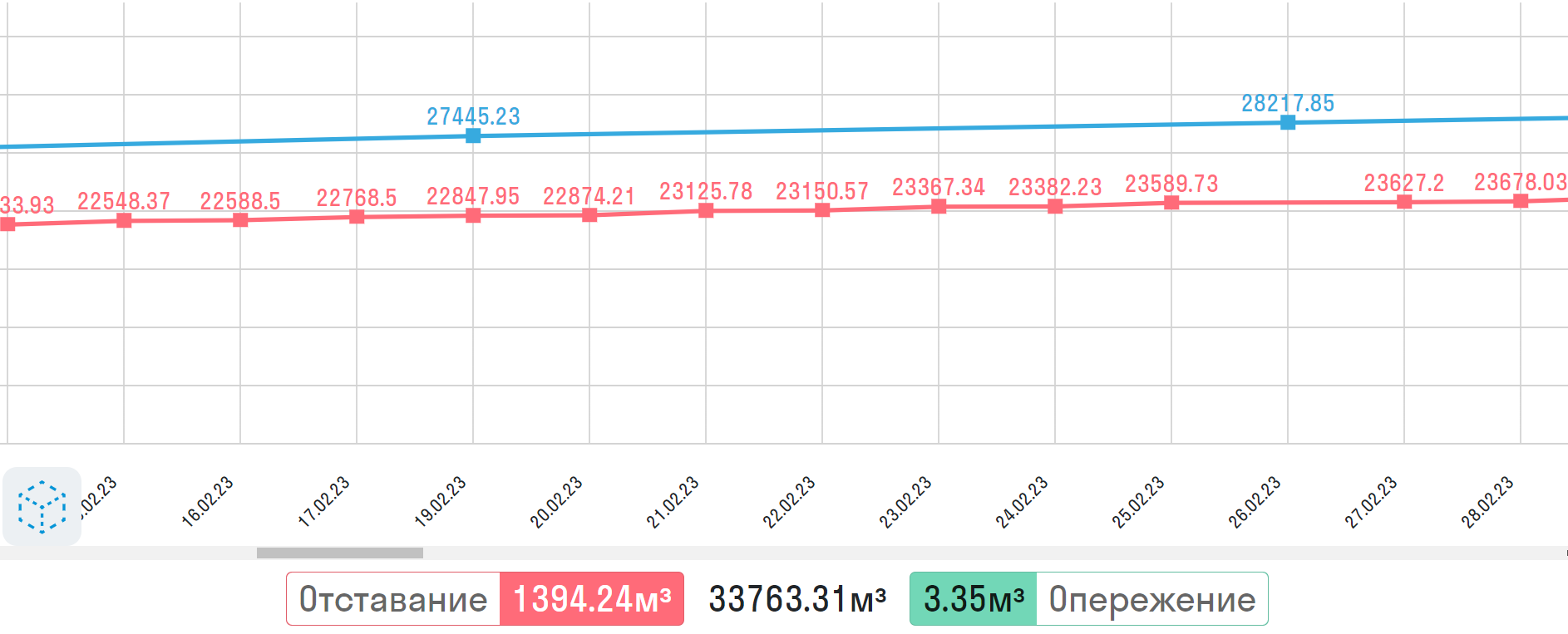
НАКОПИТЕЛЬНАЯ СТРОИТЕЛЬНАЯ МОДЕЛЬ
После успешного пилота на High life запущено в масштабирование и применяется на Opus и LIFE Варшавская.
Сотрудник стройконтроля делит проектную модель по планируемым захваткам, получая строительную BIM модель.
Выполненные и принятые элементы отмечаются с помощью Signal в модели, таким образом формируется модель факта, служащая для контроля закрываемых объёмов и автоматического расчёта объёмов КС-6.

Slide 10
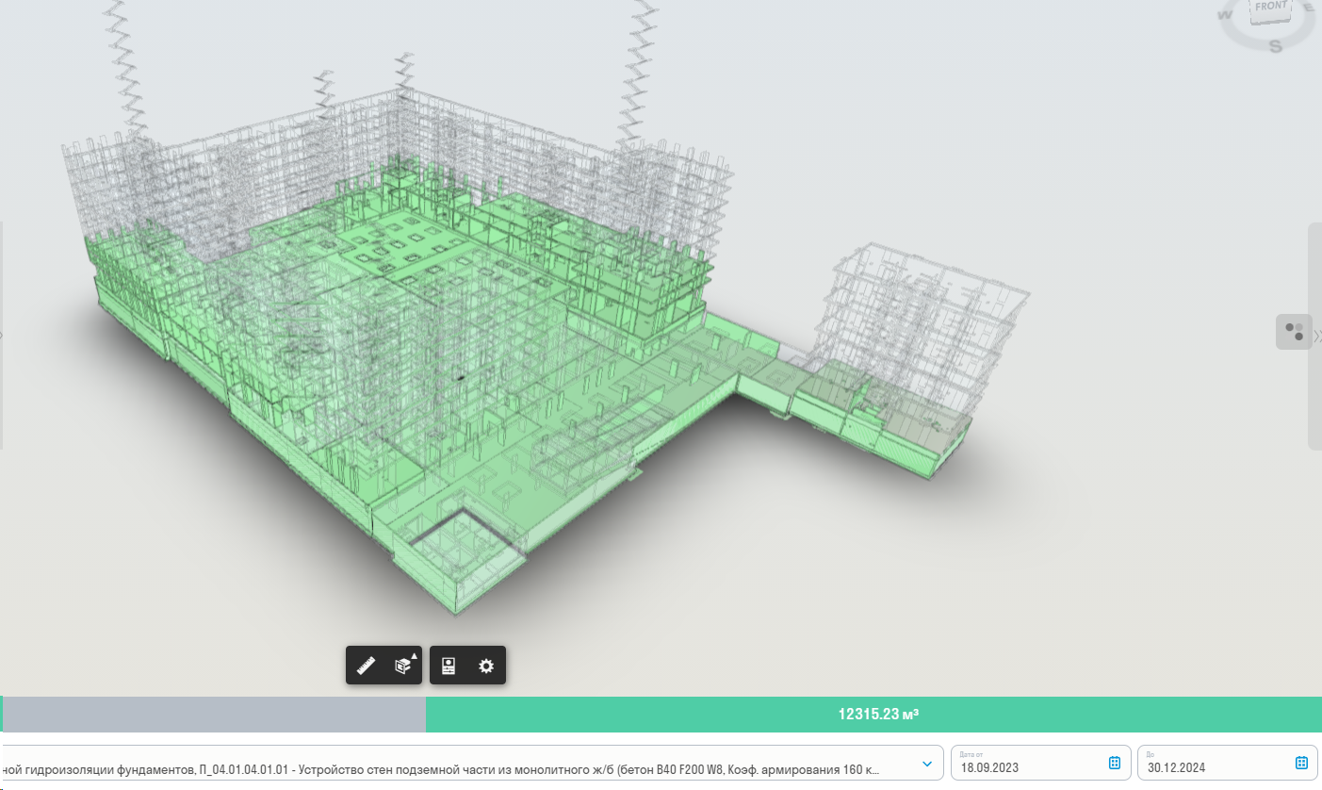
19. Стройконтроль и формирование накопительной модели
BIM МОДЕЛЬ КАК ЕДИНАЯ СТРУКТУРА ДАННЫХ
LIFE Варшавская, 4 этап

Slide 11
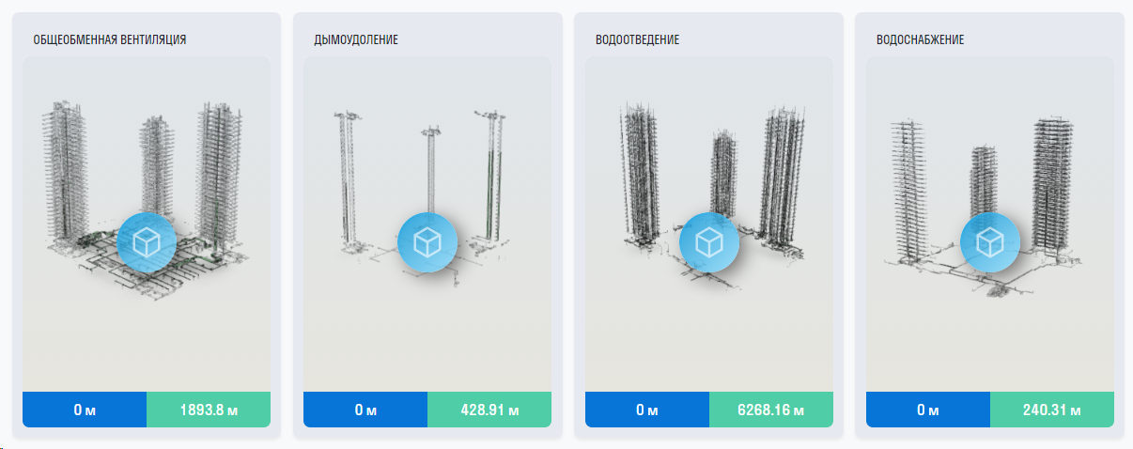
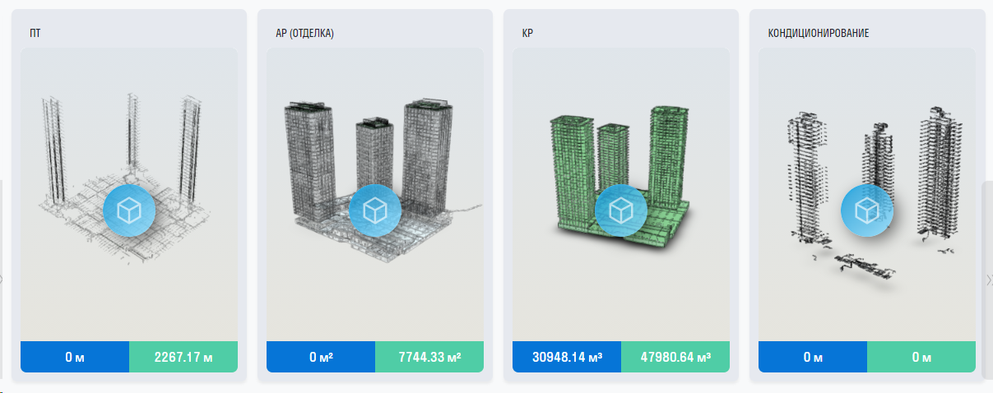
19. Стройконтроль и формирование накопительной модели
НАКОПИТЕЛЬНАЯ МОДЕЛЬ
ВИС High Life

Slide 12
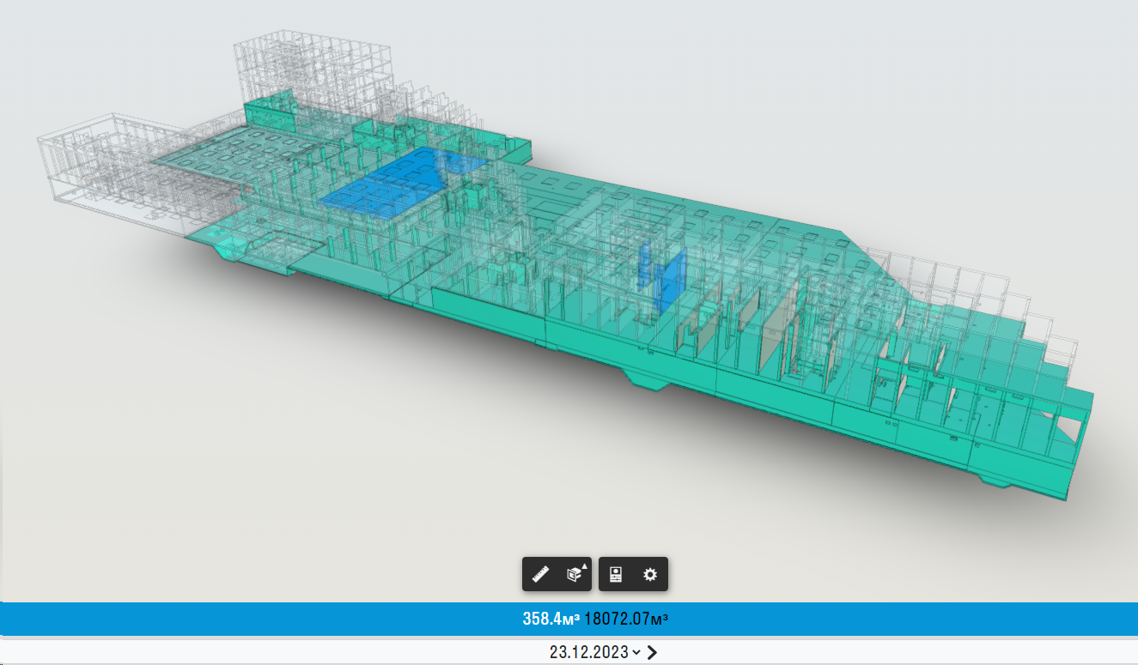
19. Стройконтроль и формирование накопительной модели
НАКОПИТЕЛЬНАЯ МОДЕЛЬ
OPUS

Slide 13
СТРОИТЕЛЬНАЯ BIM МОДЕЛЬ
ценность
Прозрачный учёт текущего выполнения по объёмам
Корректный архив выполнения по датам
Единый язык данных для связи работ в разной детализации
Удобная структура данных для дальнейшей работы
сложности
Дополнительные трудозатраты
Требовательно к качеству модели РД
Требовательно к срокам по передаче моделей с документацией
Сложность в контроле и синхронизации изменений

Slide 14


Лютомский Тимофей
Руководитель цифровизации строительства ГК «Пионер»
e-mail: t.lyutomskiy@pioneer.ru

